Slide 1






1 phút
Đội 1: Tìm các từ miêu tả dáng đi của con người.
Đội 2: Tìm các từ miêu tả tiếng cười của con người.
Notes:
Các từ miêu tả dáng đi: Tất bật, yểu điệu, thướt tha, thoăn thoắt, lom khom, rón rén, lò dò, ngả nghiêng, thất tha thất thểu, bước thấp bước cao, lẻo khoẻo, chỏng quèo, huỳnh huỵch
Các từ miêu tả tiếng cười: ha ha, hì hì, khanh khách, sằng sặc, khúc khích, sặc sụa, hô hố....

Slide 2






Notes:
Trong cuộc sống và trong văn học, chúng ta thường bắt gặp những từ, cụm từ mà các em vừa tìm được. Nhưng tên gọi của những từ đó là gì, chức năng, tác dụng của nó ra sao và sử dụng chúng sao cho hiệu quả, chúng ta sẽ vào bài học ngày hôm nay qua tiết “Thực hành tiếng Việt”

Slide 3






I. Tri thức tiếng Việt
B. STRAWBERRY
D. MELON
Notes:
Giáo án của Thảo Nguyên 0979818956

Slide 4


1. Nhận biết đặc điểm của từ tượng hình, từ tượng thanh
a. Từ tượng hình
* Ví dụ: “Trong làn nắng ứng khói mơ tan
Đôi mái nhà tranh lấm tấm vàng”
→ Gợi hình ảnh những đốm nắng rải qua vòm cây, in lên những mái nhà tranh, khung cảnh bình yên của mùa xuân làng quê.
Từ tượng hình là từ gợi tả hình ảnh, dáng vẻ của sự vật
Notes:
Từ “lấm tấm” trong câu thơ của Hàn Mặc Tử (Mùa xuân chín) gợi lên những hình ảnh gì?

Slide 5


1. Nhận biết đặc điểm của từ tượng hình, từ tượng thanh
b. Từ tượng thanh
* Ví dụ: “Sáng chớm lạnh trong lòng Hà Nội
Những phố dài xao xác hơi may”
→ Gợi âm thanh thoảng nhẹ, mơ hồ của tiếng lá và tiếng gió trong không gian im vắng, tĩnh lặng.
→ Từ tượng thanh là từ mô phỏng âm thanh trong thực tế.
Notes:
Từ “xao xác” trong câu thơ của Nguyễn Đình Thi gợi âm thanh như thế nào?

Slide 6

2. Tác dụng của từ tượng hình, từ tượng thanh
Gợi hình ảnh, âm thanh và giúp tăng tính biểu cảm cho đối tượng.
Giúp các đối tượng cần miêu tả hiện lên rõ nét, sinh động và ấn tượng hơn.

Slide 7
3. Những lưu ý về từ tượng hình, từ tượng thanh
* Một số từ vừa có nghĩa tượng hình vừa có nghĩa tượng thanh, cho nên tùy vào văn cảnh ta sẽ xếp chúng vào nhóm nào.
Ví dụ: Mắt long sòng sọc/ Ho sòng sọc
Làm ào ào/ Gió thổi ào ào
* Có những từ tượng thanh, tượng hình không phải là từ láy mà chỉ là một từ đơn.
Ví dụ: Bốp (tiếng tát); bộp (tiếng mưa rơi); hoắm (chỉ độ sâu); vút (chỉ độ cao)…)

Slide 8



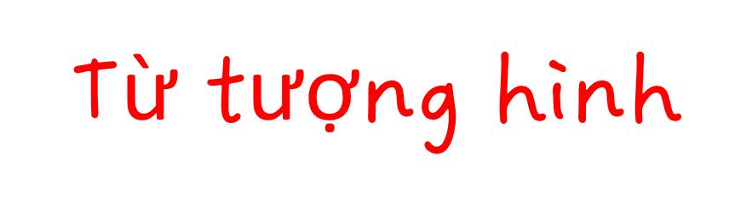


Cho các từ sau: ào ào, bát ngát, chênh vênh, chiêm chiếp, um tùm, rì rầm, lốm đốm, rì rầm, lấp lánh, quang quác, thoang thoảng, đẹp đẽ. Em hãy phân loại các từ trên thành hai nhóm: Từ tượng hình, từ tượng thanh.
bát ngát
chênh vênh
um tùm
lốm đốm
lấp lánh
ào ào
chiêm chiếp
rì rầm
quang quác
rầm

Slide 9
II. Thực hành
B. STRAWBERRY
D. MELON

Slide 10


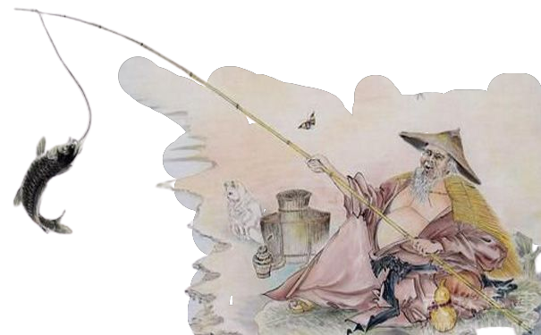
Bài tập 1
a. “ Ao thu lạnh lẽo nước trong veo
Một chiếc thuyền câu bé tẻo teo
…Tầng mây lơ lửng trời xanh ngắt
Ngõ trúc quanh co khách vắng teo”
tẻo teo
lơ lửng
quanh co
→ Từ tượng hình, gợi tả lại dáng vẻ và không gian mùa thu ở đồng quê Bắc Bộ.

Slide 11
Bài tập 1
b. Líu lo kìa giọng vàng anh
Mùa xuân vắt vẻo trên nhành lộc non.
Từ tượng thanh
Líu lo
vắt vẻo
Từ tượng hình
→ Từ tượng thanh gợi tả âm thanh của chú chim vàng anh, từ tượng hình khiến hình ảnh mùa xuân được nhân hóa, có hành động cụ thể và gần gũi hơn.

Slide 12
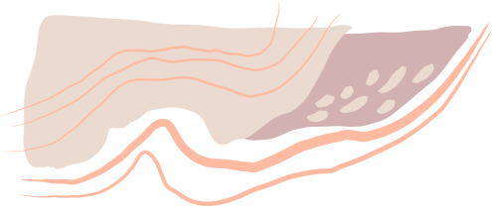
Từ tượng thanh
c. Tôi không nhớ tôi đã nghe tiếng chồi non tách vỏ vào lúc nào, tôi cũng không nhớ tôi đã nghe tiếng chim lích chích mổ hạt từ đâu, nhưng tôi cảm nhận tất cả 1 cách rõ rệt trong từng mạch máu đang phập phồng bên dưới làn da.
lích chích
phập phồng
Từ tượng hình
→ Gợi tả âm thanh tiếng chim hòa vào không gian và gợi sự sống hiện hình, dễ dàng cảm nhận. Mở ra không gian mùa xuân tràn đầy sức sống.
Notes:
Giáo án của Thảo Nguyên 0979818956

Slide 13

Bài tập 2

Slide 14
Ví dụ | Từ tượng hình | Từ tượng thanh | Tác dụng
a, Năm gian nhà cỏ thấp le te Ngõ tối đêm sâu đóm lập lòe Lưng giậu phất phơ màu khói nhạt Làn ao lóng lánh bóng trăng loe | le te, lập lòe phất phơ lóng lánh |  | - Từ le te gợi hình ảnh những ngôi nhà tranh thấp, hẹp ở làng quê Việt Nam xưa. - Từ lập loè gợi ánh sáng chợt loé lên, chợt tắt đi của đom đóm; làm nổi bật thêm cái tối của những lối ngõ nhỏ và sự im vắng, tĩnh lặng của đêm khuya. - Từ phất phơ miêu tả sự lay động khẽ khàng của làn khói mỏng trong buổi chiều thu khi tiết trời se lạnh, gợi được cả làn gió nhẹ. - Từ lóng lánh gợi hình ảnh ánh trăng được phản chiếu từ mặt ao thu, khi làn nước trong trẻo xao động.
Notes:
Giáo án của Thảo Nguyên 0979818956

Slide 15
Ví dụ | Từ tượng hình | Từ tượng thanh | Tác dụng
b. Sáng hồng lơ lửng mây son Mặt trời thức giấc véo von chim chào. Cổng làng rộng mở. Ồn ào Nông phu lững thững đi vào nắng mai | Lơ lửng, lững thững | Véo von, ồn ào | - Từ lơ lửng tả hình ảnh những đám mây như treo trên lưng chừng trời, gợi vẻ đẹp bình yên. - Từ véo von gợi tiếng chim trong trẻo, tươi vui như tiếng trẻ thơ - Từ ổn ào gợi không khí sôi động nơi cổng làng vào buổi sớm mai. - Từ lững thững gợi tả dáng đi thong thả của nhũng người nông dần bước ra khỏi cổng làng, bắt đầu một ngày lao động, mà như “đi vào nắng mai”.
Notes:
Giáo án của Thảo Nguyên 0979818956

Slide 16
Bài tập 3
Giữa vùng cỏ tranh khô vàng, gió thổi lao xao, một bầy chim hàng nghìn con vụt cất cánh bay lên. Chim áo già màu nâu, chim manh manh mỏ đỏ bóng như màu thuốc đánh móng tay, lại có bộ long xám tro điểm những chấm trắng chấm đỏ li ti rất đẹp mắt… Những con chim nhỏ bay vù vù kêu líu ríu lượn vòng trên cao một chốc, lại đáp xuống phía sau lưng chúng tôi.
Từ tượng hình: Li ti
Từ tượng thanh: Lao xao, vù vù, líu ríu
Notes:
Giáo án của Thảo Nguyên 0979818956

Slide 17
Từ tượng hình: Li ti
Từ tượng thanh: Lao xao, vù vù, líu ríu
Tác dụng
Li ti: Gợi tả màu sắc đặc biệt của loài chim áo già, những màu sắc đan xen nhau với kích thước nhỏ. Giúp người đọc dễ hình dung về ngoại hình của loài chim
Tác dụng
Líu ríu: Gợi tả âm thanh của tiếng chim gọi nhau, không quá lớn, không quá ồn ào mà nghe rất vui tai.

Slide 18




Tìm ít nhất hai ví dụ về việc sử dụng từ tượng hình, từ tượng thanh ở những văn bản mà em đã đọc và cho biết tác dụng của chúng trong những trường hợp ấy.
Notes:
Giáo án của Thảo Nguyên 0979818956

Slide 19
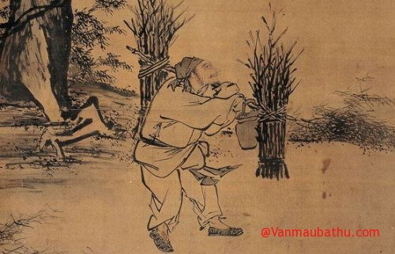
Ví dụ 1:
Lom khom dưới núi tiều vài chú
(Qua đèo ngang – Bà Huyện Thanh Quan)
Từ tượng hình: lom khom
Notes:
Giáo án của Thảo Nguyên 0979818956

Slide 20
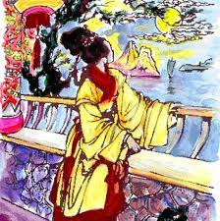
Ví dụ 2:
Buồn trông gió cuốn mặt duềnh,
Ầm ầm tiếng sóng kêu quanh ghế ngồi
(Truyện Kiều – Nguyễn Du)
Từ tượng thanh: ầm ầm
Notes:
Giáo án của Thảo Nguyên 0979818956

